Slide 1


Introduzione
Review Meeting
Giovedì 12 Settembre - Venerdì 13 Settembre
Radiotelescopi di Medicina
IRA - Bologna
Germano Bianchi

Slide 2
Informazioni logistiche
Due giornate di meeting nelle seguenti location:
Centro Visite Marcello Ceccarelli, Radiotelescopi di Medicina (BO)
CNR Area Territoriale di Ricerca, Via Piero Gobetti, 101, 40129 Bologna BO
Per coloro che non sono dotati del badge:
I vostri nomi sono stati comunicati alla portineria e occorrerà che lasciate lì (guardiola gialla all'ingresso del parcheggio) il vostro documento di identità, ritirandolo una volta terminato il meeting.
Per coloro che utilizzeranno un mezzo privato, è stato comunicato alla portineria, vi basterà presentarvi alla sbarra, consegnare i documenti e i nominativi e troverete i parcheggi subito sulla sinistra.
Per raggiungere la sala dovete entrare dalle porte principali. Vi troverete in un grande atrio con una scala in legno scuro, prendetela. L'aula è la 215.
Missione 4 • Istruzione e Ricerca
Missione 4 • Istruzione e Ricerca

Slide 3
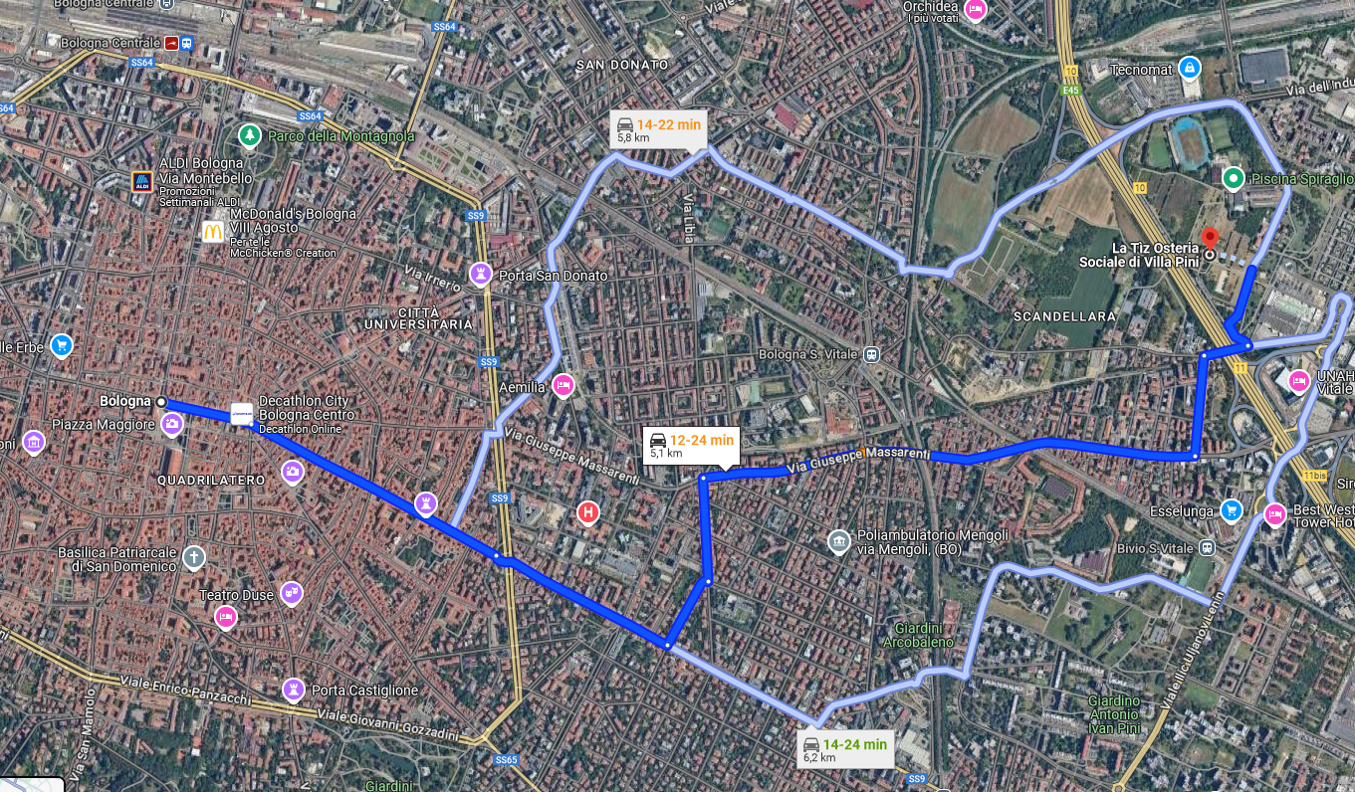
Informazioni logistiche
Cena sociale presso Osteria La Tìz
Via del Carpentiere 14
Missione 4 • Istruzione e Ricerca
Missione 4 • Istruzione e Ricerca

Slide 4
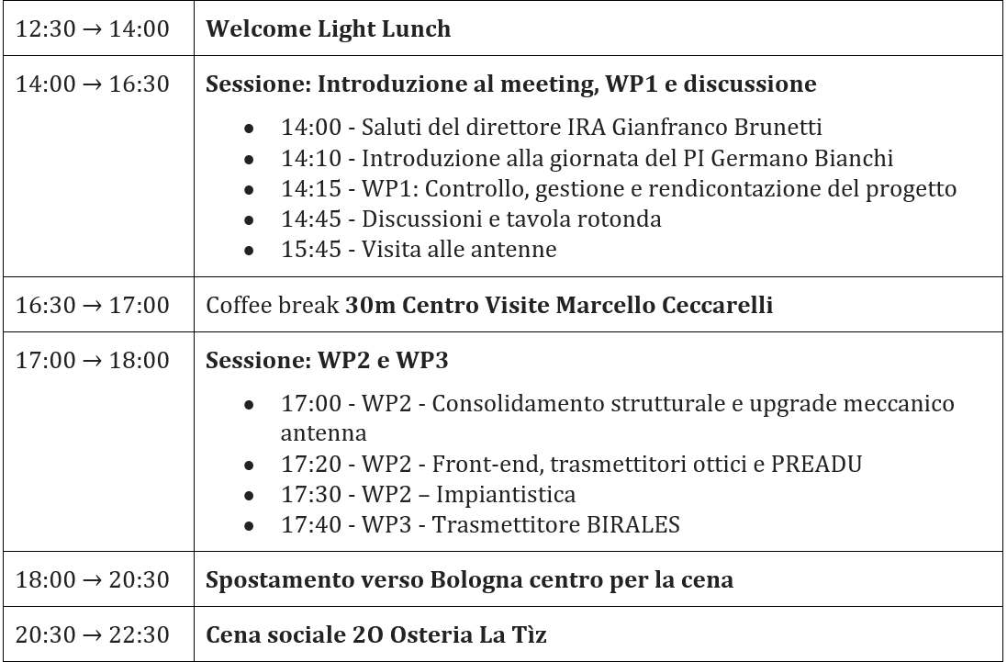
Programma 12 settembre 2024
Missione 4 • Istruzione e Ricerca
Missione 4 • Istruzione e Ricerca

Slide 5
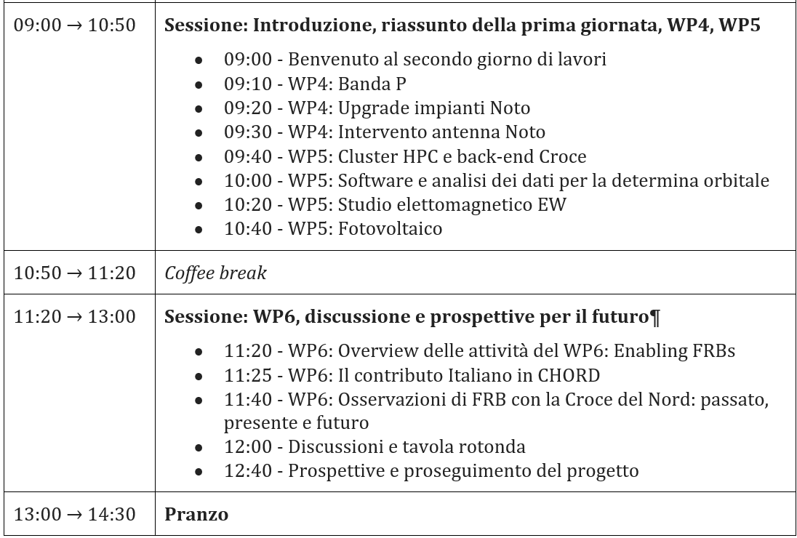
Programma 13 settembre 2024
Missione 4 • Istruzione e Ricerca
Missione 4 • Istruzione e Ricerca

Slide 6
GRAZIE
PER L’ATTENZIONE
Next Generation – Croce del Nord
IR0000026
Intervento finanziato nell’ambito del PNRR - Piano Nazionale di Ripresa e Resilienza
M4C2
Missione 4 - Istruzione e Ricerca Componente 2 - Dalla Ricerca alla Impresa
Linea di Investimento 3.1 - Rafforzamento e creazione di Infrastrutture di Ricerca
CUP C53C22000880006
Missione 4 • Istruzione e Ricerca
Missione 4 • Istruzione e Ricerca

